Slide 1
„Interaktywna nauka w międzynarodowym środowisku”
2020-1-PMU-3357
Realizacja przedsięwzięcia w ramach projektu „Ponadnarodowa mobilność uczniów”
w ramach Programu Operacyjnego Wiedza Edukacja Rozwój 2014-2020 współfinansowanego z Europejskiego Funduszu Społecznego

Slide 2
WSPARCIE
W RAMACH PROJEKTU

Slide 3
Udział ucznia w projekcie jest całkowicie darmowy, wszystkie wydatki w związku z realizowanymi działaniami są pokrywane z dofinansowania pozyskanego przez Szkołę
Uczestnicy w ramach projektu mają zapewnione:
Przejazd na trasie Polska – Grecja – Polska
Zakwaterowanie w hotelach o standardzie minimum 3*
Pełne wyżywienie (3 posiłki dziennie w formie bufetu)
Opiekę pracowników instytucji greckiej w trakcie realizacji programu praktyk
Zajęcia kulturowe (wycieczki, bilety wstępu, przewodnik)
Opiekę pilota
Pakiet ubezpieczeń na czas wyjazdu
Zajęcia przygotowawcze przed odbyciem mobilności
Certyfikaty i potwierdzenia nabytych kompetencji
Badanie na obecność COVID-19 przed wyjazdem

Slide 4
MOBILNOŚĆ

Slide 5
MOBILNOŚĆ UCZNIÓW
Mobilność uczniów potrwa 12 dni, z czego 10 przeznaczone zostanie na realizację programu merytorycznego, w pozostałe dni realizowany będzie program kulturowo-dydaktyczny.
Do okresu mobilności należy również doliczyć po jednym dniu przed oraz po zakończeniu mobilności.
TERMIN WYJAZDU: 02.04.2022 r. – 15.04.2022 r.

Slide 6
PODRÓŻ

Slide 7
Przebieg podróży do Grecji
Wyjazd w sobotę 02.04.2022 Podstawienie autokaru o godzinie 6:30 pod siedzibą Szkoły
Przejazd potrwa około 26h, podczas podróży, zapewniony zostanie suchy prowiant, oraz ciepły posiłek w Słowacji/Czechach
Przyjazd do miejsca zakwaterowania planowany jest w poniedziałek w godzinach porannych
Przed wyjazdem w piątek 01.04.2022 r. wszyscy uczestnicy (uczniowie, opiekunowie) zostaną przebadani na obecność wirusa COVID-19. Badanie zostanie przeprowadzone w szkole, koszty badania zostaną pokryte z budżetu projektu. Badanie zostanie zrealizowane w Szkole lub w punkcie ALAB.
Każdy z uczestników musi posiadać dowód osobisty lub paszport
W trakcie podróży grupie przewodzić będzie profesjonalny pilot posiadający doświadczenie w realizacji podróży na tej trasie

Slide 8
Przebieg podróży z Grecji
Wyjazd z hotelu w czwartek w 14.04.2022
Przyjazd do Polski w piątek 15.04.2022 w godzinach popołudniowych/wieczornych
Podczas podróży powrotnej uczniowie zostaną zaopatrzeni w suchy prowiant, na trasie planuje się postój na jeden gorący posiłek

Slide 9
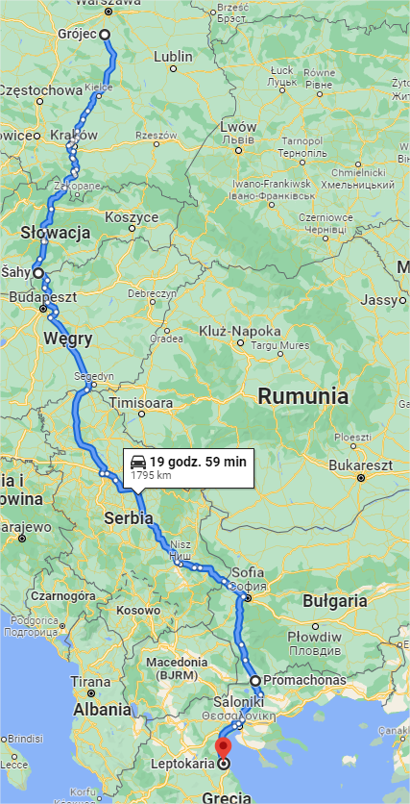

Slide 10
POBYT

Slide 11
Hotel San Panteleimon
Hotel: Standard ****
Uczestnicy podczas pobytu będą mieli zapewnione pełne wyżywienie (śniadanie, obiad, kolacja), do dyspozycji zostają wszelkie atrakcje hotelu.
Pokoje 2, 3, 4-osobowe wyposażone w łazienki
Ogród, restauracja, 2 baseny, minimarket
Wi-fi, klimatyzacja, tv, lodówka
Suszarka do włosów i ręcznik w wyposażeniu pokoju
Odległość od plaży 250 metrów, basen z ratownikiem na terenie obiektu
Reżim sanitarny
W greckich hotelach panuje restrykcyjny reżim sanitarny, właściciele podchodzą do swych obowiązków bardzo poważnie, ich przestrzeganie jest nadzorowane. Elementy (maksymalne obłożenie 75%, ścianki pleksi w restauracji, dyspensery ze środkami odkażającymi)

Slide 12
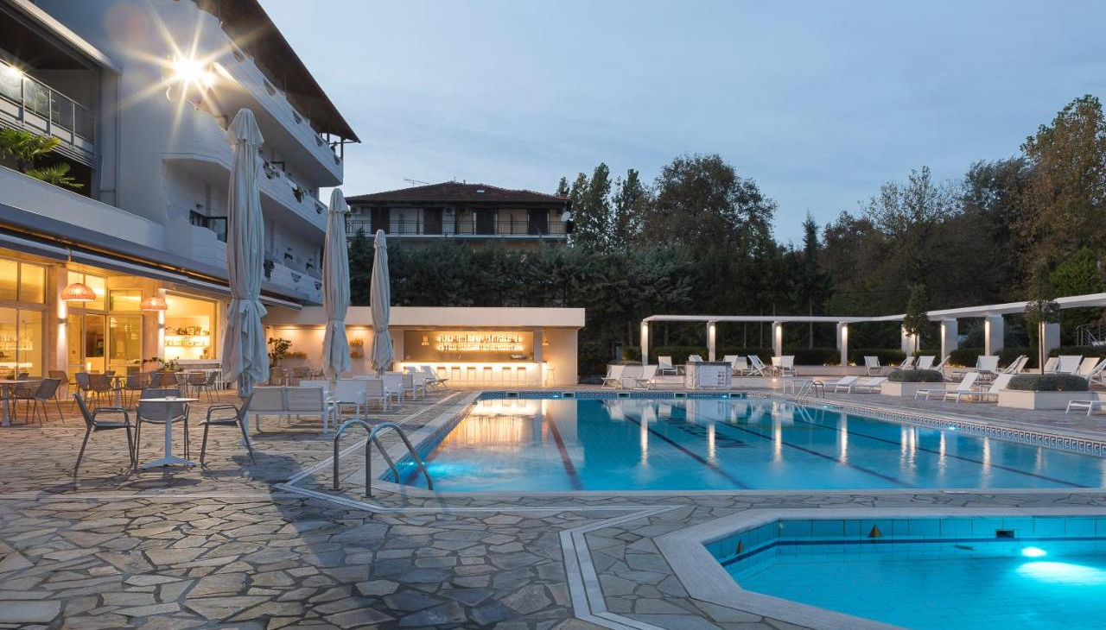
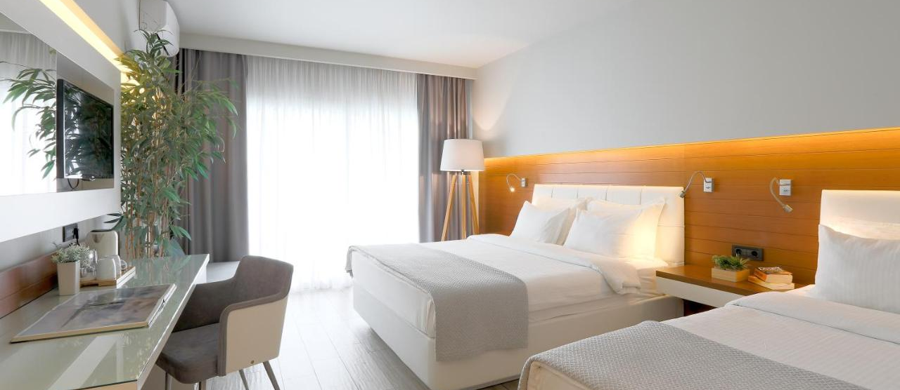
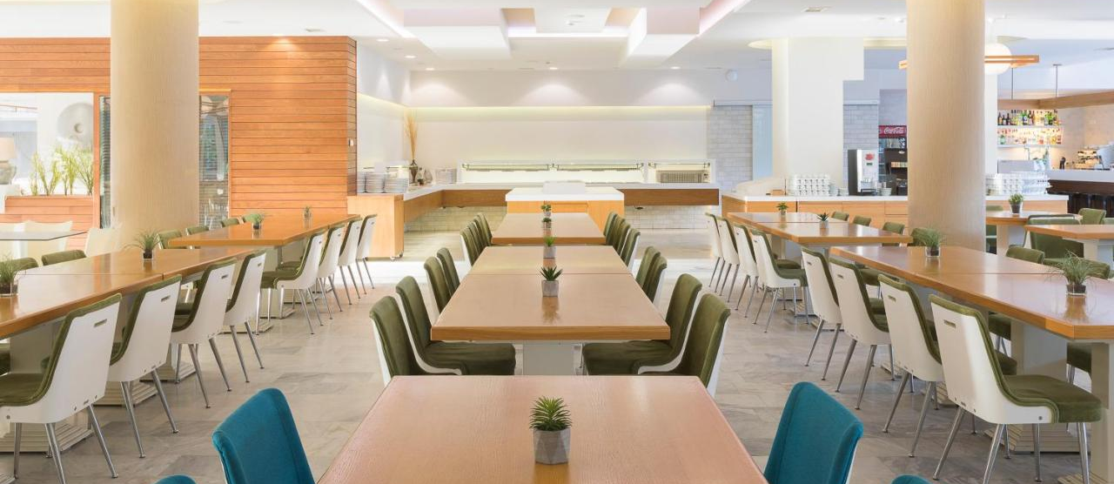
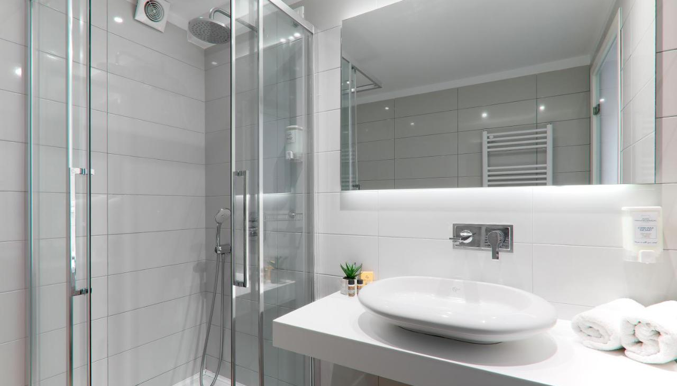

Slide 13
PROGRAM KULTUROWY

Slide 14
PROGRAM KULTUROWY
Program kulturowy realizowany będzie w weekend oraz po godzinach zajęć. Planuje się wycieczki uczestników do jednego z większych ośrodków miejskich Larisa lub Saloniki, zwiedzanie Klasztorów Meteory, wąwóz Tempe, w przypadku dobrej pogody rejs statkiem po morzu Egejskim.
Po godzinach praktyk uczestnicy będą mieli zapewnioną animacje czasu wolnego, gry i zabawy integracyjne, wieczory z kulturą i kuchnią grecką, dyskoteki itp.

Slide 15
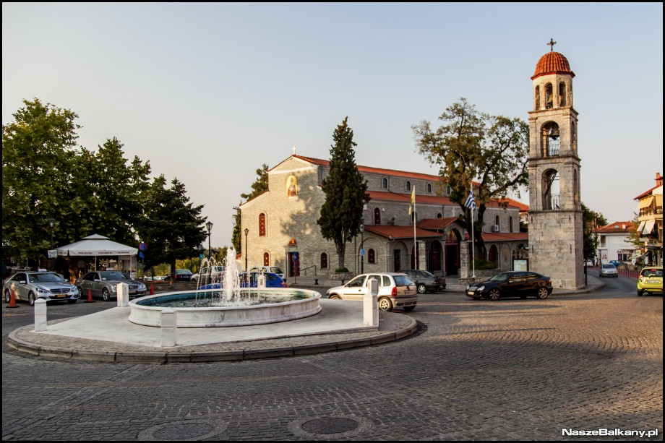
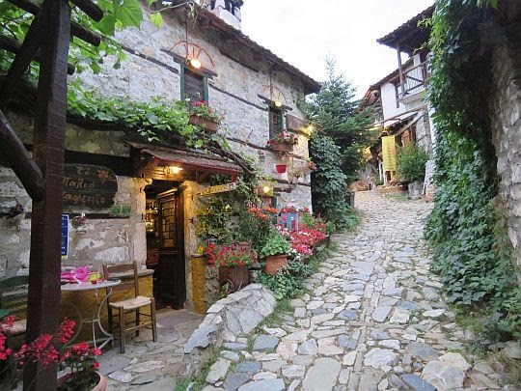
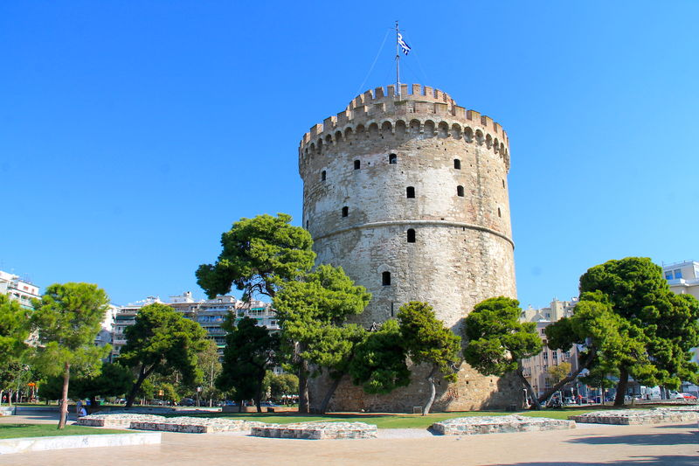
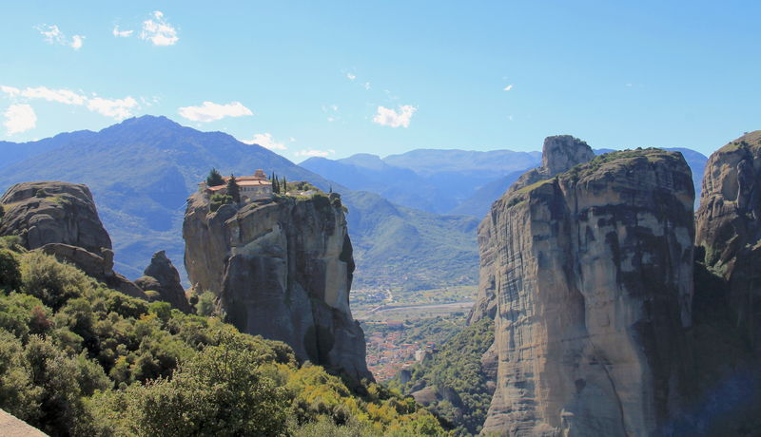
Litochoro
Meteory
Palaios Panteleimonas
Fot. www.naszebalkany.pl
Fot. www.podrozepoeuropie.pl/greckie-meteory-zwiedzanie/
Fot. www. gorskiewedrowki.blogspot.com/2018/08/grecja-dzien-6-paleo-panteleimonas.html
Saloniki
Meteory
Fot. www.podrozepoeuropie.pl/saloniki-zwiedzanie/
Fot. www.podrozepoeuropie.pl/greckie-meteory-zwiedzanie/

Slide 16
ISTOTNE INFORMACJE

Slide 17
COVID-19
W związku z realizacją przedsięwzięcia w dobie panującej pandemii COVID-19, zarówno szkoła, jak i partnerzy projektu dołożą wszelkich starań, aby zapewnić uczestnikom odpowiedni poziom bezpieczeństwa.
Uczeń, przystępując do udziału w przedsięwzięciu, zostaje zobligowany do przestrzegania procedur i wytycznych określonych przez partnerów projektu w celu minimalizacji ryzyka zachorowania.
Przykładowo - dystansowanie społeczne, korzystanie z maseczek ochronnych w miejscach wymaganych, dezynfekcja rąk.
Uczestnicy zobowiązani są informować niezwłocznie Koordynatora Projektu/Dyrektora Szkoły o występujących problemach zdrowotnych (tj. kaszel, katar, temperatura), aby wdrożyć odpowiednie środki zaradcze.
Przed wyjazdem, osoby nie posiadające zaświadczeń o przyjęciu szczepienia (Paszportu Covidowego), przed wyjazdem piątek/sobota przejść będą musieli obowiązkowe testy na obecność COVID-19. Testy prowadzone będą w szkole na koszt projektu.

Slide 18
BEZPIECZEŃSTWO
Odpowiedzialność finansowa za szkody wyrządzone w autokarze, hotelu i w każdym innym miejscu
Ogólne poszanowanie i zachowania porządku w trakcie drogi i pobytu
Zakaz spożywania alkoholu (odesłanie do domu na koszt rodziców, nagana dyrektora itp.)
Telefony komórkowe (Serbia, Macedonia)
Bezwzględny zakazu samodzielnego opuszczania terenu hotelu (w tym także mieści się zakaz samowolnych wyjść na plażę). Wszelkie wyjścia tylko w towarzystwie opiekunów.
Szacunek do innych grup
Opiekę nad uczestnikami w trakcie całej mobilności sprawują nauczyciele, pilot, mentorzy kształcenia zawodowego oraz przedstawiciele Instytucji Przyjmującej. Uczniowie stosują się do ich poleceń.

Slide 19
CO ZABRAĆ ?
Dokument tożsamości: Dowód osobisty i/lub Paszport
Karta EKUZ (Europejska Karta Ubezpieczenia Zdrowotnego, mimo iż organizacja wysyłająca zapewnia ubezpieczenie)
Legitymacja szkolna
Badanie COVID 19 lub Paszport Covidowy
Przyjmowane leki
LISTE RZECZY I PORADNIK DOTYCZĄCY ZASAD PAKOWANIA OTRZYMAJĄ PAŃSTWO MA MAILA

Slide 20
OBOWIĄZKI UCZNIA
Uczestnictwo w zajęciach przygotowawczych
Uzupełnienie zajęć e-learning
Uzupełnienie indywidualnej ankiety beneficjenta po powrocie
Bezwzględne przestrzeganie regulaminu mobilności

